Slide 1
LocaCar
Projeto: Aplicações para Processos de Negócios
Professora: Eveline Alonso Veloso
Eixo 2 Sistemas de Informação (turma 1)
PUC Minas Virtual

Slide 2
Integrantes
Ana Clara Pinheiro Campos
Gustavo Henrique de Moura Luz
João Pedro Lindenberg Pimenta
Joao Vitor Jangola Mendes
Leandro Augusto Santos Araujo
Maria Clara Freitas Soares
Natália Kiefer Ferreira

Slide 3
Detecção do problema
Qual o problema?
Dificuldade no gerenciamento dos processos de negócio da locadora
Dores dos usuários?
Dificuldade em acessar de forma ágil a informações pertinentes
Quando surgiu o problema?
Com o aumento da demanda e da complexidade dos processos

Slide 4
Como tratar o problema
Onde iremos agir?
Nos processos de negócio
Como vamos agir?
Criando uma plataforma de automação e geração de relatórios
Como resolver isso utilizando tecnologia?
Modelando e automatizando os processos

Slide 5
Quais os desafios
Capacidade técnica
Conhecimento na área de negócio
Gerenciamento do projeto
Controle de entregas seguindo as metodologias ágeis
Resultado compatível com as expectativas
Conseguir entregar todas as funcionalidades idealizadas

Slide 6
Processos antigos
Processos extremamente manuais
Retrabalho constante
Ausência de interoperabilidade entre sistemas
Muitos erros
Processos lentos e pouco otimizados

Slide 7
Novos processos
Processos Otimizados
Diminuição do retrabalho
Menos tarefas manuais
Informações integradas

Slide 8
Solução desenvolvida
Processo de RESERVA
Processo de RETIRADA
Processo de DEVOLUÇÃO
Processo de GESTÃO DE FROTAS

Slide 9
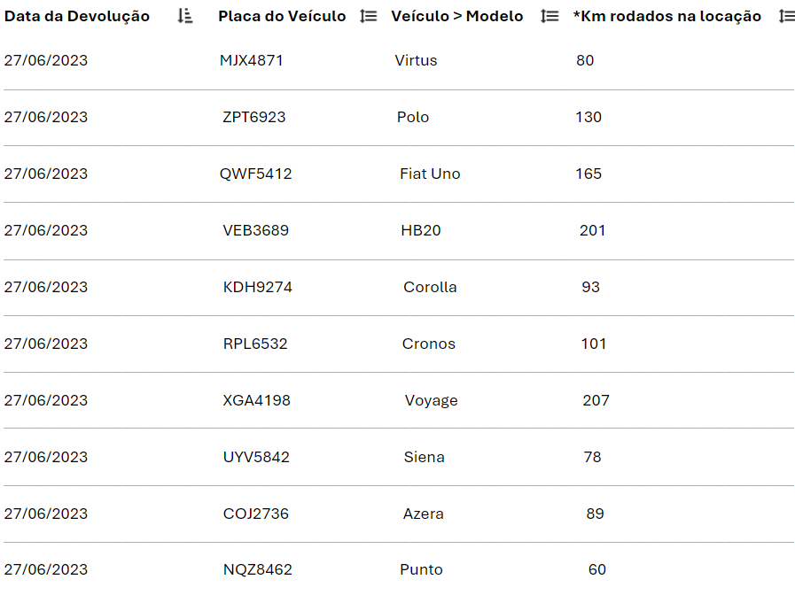
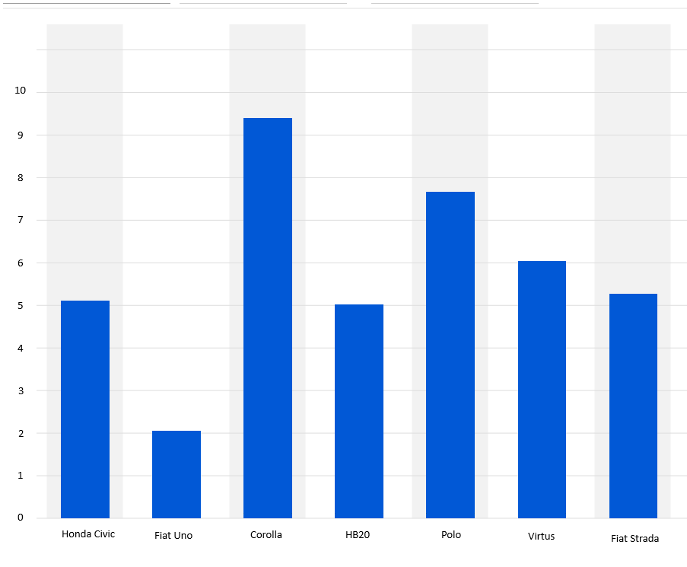
Relatórios gerados

Slide 10
Ferramentas e metodologias
Gerencia de Projetos: Utilização de Metodologias Ágeis (Design Thinking e Scrum Framework)
Kanban para organização de tarefas
Teams e Discord para comunicação e reuniões
Trello para gerenciamento das atividades
GitHub como repositório
Sydle one para automação, geração dos relatórios e modelagem dos processos

Slide 11
Obrigado pela atenção!
Dúvidas ou questionamentos ?

